Slide 1
Samsung
Innovation
Campus
Trí tuệ nhân tạo

Slide 2
Chương 6.
Học máy 2
- Học không giám sát
Trí Tuệ nhân tạo

Slide 3
Mô tả chương học
Mục tiêu
Có thể áp dụng các kỹ thuật học máy cần thiết theo kế hoạch phân tích đã thiết lập.
Có thể áp dụng các kỹ thuật học tập không giám sát khác nhau để nén dữ liệu thông qua việc giảm dữ liệu có kích thước cao thành dữ liệu có kích thước thấp và trực quan hóa dữ liệu bằng cách giảm kích thước.
Có thể giải quyết các vấn đề bằng cách áp dụng các kỹ thuật phân cụm khác nhau để phân đoạn chủ đề.
Có thể thực hiện phân rã ma trận, phân tích thành phần chính và các ứng dụng.
Nội dung
Bài 1. Thuật toán học máy không giám sát
Bài 2. Phân cụm theo thứ bậc
Bài 3. Phân cụm không phân cấp
Bài 4. Mô hình hệ số tuyến tính để giảm kích thước

Slide 4
Bài 1.
Thuật toán học máy không giám sát
1.1. Khái niệm về học không giám sát
1.2. Phân tích cụm

Slide 5
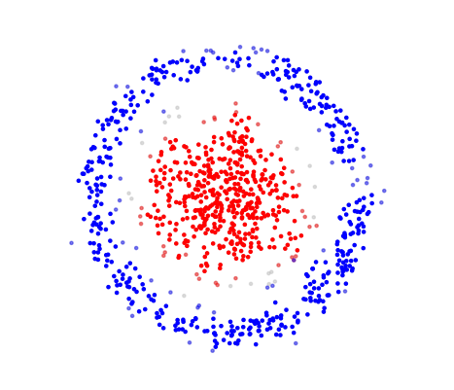
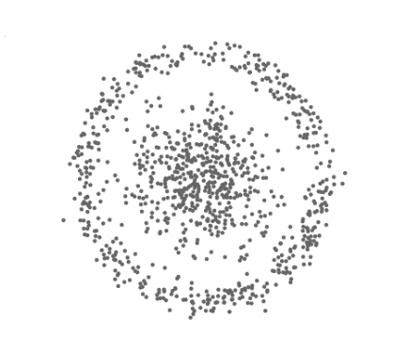
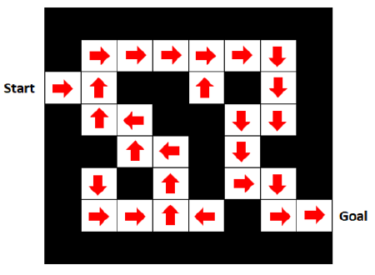
1.1. Khái niệm về học không giám sát
Bài 01
Phân loại học máy
Học máy
Có giám sát
Không giám sát
Tăng cường
Cho sẵn mẫu mục tiêu.
Phải tìm mẫu mục tiêu.
Tối ưu phương án.
Notes:
Tài liệu đề cập rằng học máy bao gồm ba loại chính.
Trong bài học này, chúng ta sẽ xem xét một số ví dụ cụ thể về học máy không giám sát.
Đây là trường hợp biến câu trả lời 𝑌 không tồn tại và chúng ta phải tìm ra mẫu bị ẩn.

Slide 6
1.1. Khái niệm về học không giám sát
Bài 01
Học không giám sát là gì?
Khái niệm học không giám sát
Đây là một kỹ thuật học máy chỉ được thực hiện nếu một loạt các biến như 𝑥_1,𝑥_(2," " ) 𝑥_3, … 𝑥_𝑝 được đưa ra mà không có bất kỳ biến mục tiêu nào (hoặc biến phản hồi Y) trong tập dữ liệu.
Vì không có biến mục tiêu (hoặc biến phản hồi) liên quan đến biến giải thích, nên mục tiêu của học không giám sát là khám phá một mẫu cụ thể hoặc kiến thức chưa biết từ dữ liệu đã cho thay vì đưa ra dự đoán.
Notes:
Kỹ thuật học máy có giám sát được học từ Chương 5 có mục tiêu rõ ràng là phân loại và dự đoán giá trị tùy thuộc vào loại biến mục tiêu (hoặc biến phản hồi) và có tiêu chí đánh giá rõ ràng về kết quả phân tích như xác thực chéo thông qua dữ liệu đặt phép chia.
Mặt khác, không rõ những gì cần khám phá trong học tập không giám sát và vì mục tiêu được dự đoán là không xác định, chương trình máy tính sẽ không thể tìm thấy câu trả lời thực tế. Do đó, một vấn đề của học tập không giám sát là rất khó để điều tra xem kết quả học máy có đạt yêu cầu hay không.

Slide 7
1.1. Khái niệm về học không giám sát
Bài 01
Học không giám sát là gì?
Học máy cho học tập không giám sát
Phân cụm đề cập đến việc tạo các nhóm đối tượng hoặc người tương tự theo mục đích phân tích và thuật toán
Hiệp hội đề cập đến việc khám phá mối quan hệ cùng xuất hiện giữa các mục cụ thể trong tập dữ liệu
Giảm kích thước đề cập đến việc tóm tắt một tập hợp biến đã cho thành một số lượng biến nhỏ hơn để đưa ra các giải thích hiệu quả.

Slide 8
Bài 1.
Thuật toán học máy không giám sát
1.1. Khái niệm về học không giám sát
1.2. Phân tích cụm

Slide 9
1.2. Phân tích cụm
Bài 01
Phân tích phân cụm là gì?
Phân cụm là một kỹ thuật phân chia dữ liệu chưa được gắn nhãn và chưa được phân loại thành các nhóm tương tự dựa trên các giá trị được quan sát đã cho.
Vấn đề
Cách phân loại khách hàng có đặc điểm giống nhau vào cùng một cụm
Chọn loại phân tích phân cụm
Chọn các biến phân cụm
Kết quả phân tích
Thu hút các nhóm khách hàng có đặc điểm tương tự
Cụm 1
Cụm 2
Cụm 3
Ứng dụng 1
Phân mảnh khách hàng
Ứng dụng 1
Phân tích bổ sung trên mỗi cụm
Hiểu đặc điểm nhân khẩu học, xã hội và thể chất của từng nhóm khách hàng.
Tạo hồ sơ nhóm và hiểu đặc điểm của họ.
Hiểu phân phối dữ liệu tổng thể
Phân tích bổ sung trên mỗi cụm
Notes:
Mục đích chính của phân tích phân cụm là để xem dữ liệu đầu vào hình thành các nhóm như thế nào. Vì vậy, tiêu chí phân nhóm dữ liệu đầu vào là điều đầu tiên cần xem xét trong phân tích phân cụm và nói chung, dữ liệu được phân nhóm dựa trên sự tương đồng. Nói cách khác, dữ liệu trong cụm rất giống nhau, nhưng đặc điểm của chúng khác với dữ liệu của các cụm khác.

Slide 10
1.2. Phân tích cụm
Bài 01
Phân tích cụm
Kỹ thuật phân cụm là loại học không giám sát phổ biến nhất để nhóm dữ liệu không được gắn nhãn thành các giá trị được quan sát tương tự dựa trên các tiêu chí phù hợp.
Bởi vì phân cụm xử lý các nhóm không xác định trong dữ liệu, các nhà phân tích không thể hướng dẫn chương trình máy tính những gì cần tìm.
Vì vậy, phân cụm chủ yếu được sử dụng để biết các thuộc tính của các nhóm khác nhau và cung cấp cho chúng ta cái nhìn sâu sắc về các mẫu cơ bản của các nhóm khác nhau hơn là để đưa ra dự đoán.
Notes:
Vì vậy, phương pháp phân cụm còn được gọi là học không giám sát và do đó, nó gần với việc khai thác dữ liệu hơn để khám phá kiến thức hoặc hiểu biết sâu sắc chưa biết thay vì học máy cố gắng dự đoán điều gì đó bằng cách học thông qua dữ liệu.

Slide 11
1.2. Phân tích cụm
Bài 01
Loại phân cụm
Phân cụm theo thứ bậc: Chia rẽ và kết tụ
Phân cụm không theo thứ bậc: số lượng cụm được xác định trước
Phân cụm
Theo thứ bậc
Không theo thứ bậc
Liên kết đơn, liên kết hoàn chỉnh, liên kết trung bình,
dựa trên trung tâm, phương pháp của Ward
K-means, mạng Kohonen

Slide 12
1.2. Phân tích cụm
Bài 01
Loại phân cụm
Nói chung, phân tích phân cụm được phân thành phân cụm theo thứ bậc, phân cụm không theo thứ bậc hoặc phân cụm dựa trên phân vùng.
Phân cụm không theo thứ bậc (Phân cụm dựa trên phân vùng) | phân cụm K-Means
 | Phân cụm K-Medoids hoặc PAM (Phương pháp phân vùng xung quanh)
 | DBSCAN (Phân cụm ứng dụng không gian dựa trên mật độ có tiếng ồn)
 | Bản đồ tự tổ chức
 | Phân cụm mờ
Phân cụm theo cấp bậc | Phân cụm kết tụ hoặc từ dưới lên
 | Chia nhóm hoặc phân cụm từ trên xuống
Phân cụm phân phối hỗn hợp | Mô hình hỗn hợp Gaussian
Notes:
Nhiều phương pháp khác nhau được phát triển để khắc phục những hạn chế hoặc vấn đề của phân cụm K-means.
Trong môi trường dữ liệu lớn thực tế, phân tích phân cụm theo cấp bậc hầu như không được sử dụng vì nó yêu cầu lượng tài nguyên máy tính cực lớn. Ngoài ra, phân cụm phân phối hỗn hợp không được sử dụng phổ biến trong số các nhà phân tích kinh doanh vì nó đòi hỏi nhiều kiến thức cơ bản về thống kê suy luận bao gồm các dự đoán EM hoặc MCMC.
Do đó, phân cụm không theo thứ bậc được áp dụng trong môi trường kinh doanh thực tế hầu hết thời gian và phân cụm K-means đặc biệt được sử dụng rộng rãi do cách sử dụng đơn giản của nó.

Slide 13
1.2. Phân tích cụm
Bài 01
Ứng dụng phân tích phân cụm
Xác định mô hình của các nhóm dữ liệu chưa biết trong phân tích dữ liệu tài chính
Phát hiện mọi xâm nhập mạng (các hoạt động xâm nhập trái phép vào mạng máy tính)
Nhận dạng đối tượng và khuôn mặt từ hình ảnh kỹ thuật số
Nhóm các tài liệu, nhạc hoặc phim thành các chủ đề khác nhau
Phân khúc khách hàng trong lĩnh vực marketing
Notes:
Phân tích phân cụm có thể được áp dụng trong nhiều lĩnh vực khác nhau vì nó có thể tạo ra các mẫu dựa trên sự giống nhau hoặc không giống nhau của dữ liệu.

Slide 14
Bài 2.
Phân cụm theo cấp bậc
2.1. Phương pháp phân cấp

Slide 15
2.1. Phương pháp phân cấp
Bài 02
Phương pháp phân cấp
Phương pháp phân cấp rất hữu ích để sắp xếp các cụm trong cấu trúc phân cấp tự nhiên. Có hai phương pháp phân cụm theo thứ bậc, đó là phân cụm tích tụ và phân chia.
Phân cụm kết tụ
Từ dưới lên
Bắt đầu với n cụm để dần dần kết tụ các cụm tương tự cho đến khi còn lại một cụm cuối cùng.
Phân cụm chia
Từ trên xuống
Bắt đầu từ một cụm duy nhất bao gồm tất cả các bản ghi và chia nó thành n cụm (phân cụm tổng hợp là phương pháp phân cấp được sử dụng chủ yếu.)
Notes:
Phân cụm chia nhỏ bắt đầu từ một cụm bao gồm tất cả các mẫu, cụm này được chia nhiều lần thành các cụm nhỏ hơn cho đến khi một mẫu còn lại trong cụm.

Slide 16
2.1. Phương pháp phân cấp
Bài 02
Làm thế nào để phân cụm kết tụ hoạt động?
Bắt đầu với các cụm bản ghi đơn
Các cặp cụm tương tự được hợp nhất cho đến khi tất cả các cụm được hợp nhất thành một cụm lớn chứa tất cả các bản ghi.
Thuật toán phân cụm kết tụ là gì?
Bắt đầu với cụm từ n
Hợp nhất hai cụm bản ghi gần nhất thành một cụm
Hai cụm từ gần nhất được hợp nhất trong mỗi bước. Điều này đề cập đến việc bổ sung các bản ghi đơn lẻ vào cụm hiện có hoặc kết hợp hai cụm hiện có.
Notes:
Ưu điểm của thuật toán phân cấp là không cần chỉ định trước số lượng cụm.

Slide 17
2.1. Phương pháp phân cấp
Bài 02
Phân cụm phân cấp kết tụ
Bắt đầu: Mỗi đối tượng là một cụm nguyên tử riêng lẻ.
Sự lặp lại: Sự hợp nhất lặp đi lặp lại của hai cụm gần nhất
Kết thúc: Tạo một cụm duy nhất
X2
X2
X2
6
6
6
5
C
5
C
5
C
4
D
E
4
D
E
4
D
E
3
F
3
F
F
2
3
B
2
B
2
B
1
A
1
A
1
A
0
X1
0
X1
0
X1
0
2
4
6
0
2
4
6
0
2
4
6
X2
X2
X2
6
6
6
C
5
C
5
C
5
D
E
4
D
E
4
D
E
4
F
3
F
F
3
3
2
2
B
2
B
B
1
A
1
A
1
A
0
X1
0
X1
0
X1
0
2
4
6
0
2
4
6
0
2
4
6
Notes:
Phân tích phân cụm theo cấp bậc rất hữu ích để sắp xếp các cụm theo cấu trúc phân cấp tự nhiên.

Slide 18
2.1. Phương pháp phân cấp
Bài 02
Phân cụm theo cấp bậc
Về phân cụm theo cấp bậc:
Đây là một thuật toán học không giám sát: chỉ có các biến.
Thuật toán này còn có tên gọi là “agglomerative clustering”.
Các mục gần nhất được gom lại để tạo thành cụm lớn hơn.
Có thể hiển thị như một cấu trúc cây đảo ngược gọi là “dendrogram”.
Mục đích của phân cụm theo cấp bậc:
Phân các quan sát thành một số lượng cụm cho trước.
Notes:
Một thuật toán phân cụm khác được đưa vào.
Lần này, đó là “phân cụm theo cấp bậc”.

Slide 19
2.1. Phương pháp phân cấp
Bài 02
Ưu điểm:
Diễn giải trực quan kết quả.
Dendrogram có thể được phân nhỏ thêm để cho ra số lượng cụm mong muốn.
Nhược điểm:
Tốn nhiều thời gian hơn k-means một chút.
Notes:
Những ưu và nhược điểm của phân cụm theo thứ bậc được liệt kê.
Một ưu điểm khác của phân cụm theo thứ bậc là không cần phải chỉ định trước số lượng cụm.

Slide 20
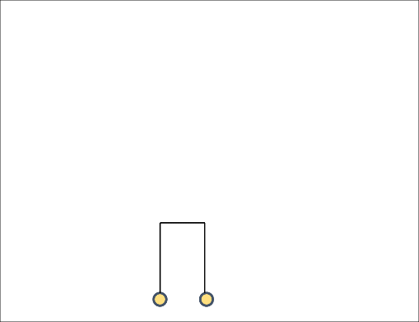
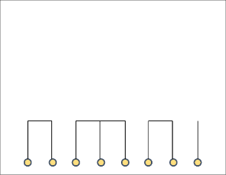
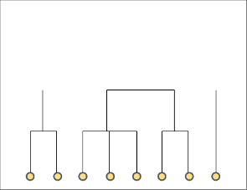
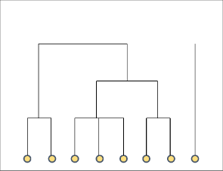
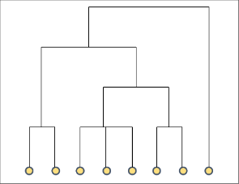
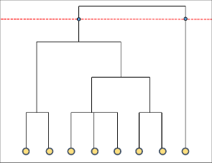
2.1. Phương pháp phân cấp
Bài 02
Thuật toán phân cụm theo cấp bậc:
(a)
(b)
(c)
(d)
(e)
(f)
1) Đầu tiên, gom các quan sát gần nhất lại thành một nhóm và lấy các cụm nhỏ: (a) ~ (b).
2) Gom các cụm gần nhất lại thành nhóm để lập một cụm lớn hơn: (c).
3) Lặp lại từ bước 2) tới khi toàn bộ quan sát được gom lại thành một cụm duy nhất: (d) ~ (e).
4) Cắt dendrogram tại chiều cao thích hợp để có được số lượng cụm mong muốn: (f).
Notes:
Ở đây, thuật toán phân cụm phân cấp được minh họa.
Ưu điểm của thuật toán phân cụm phân cấp là vẽ được dendrogram (công cụ biểu diễn phân cụm phân cấp dưới dạng cây nhị phân), tạo ra một hệ thống phân loại quan trọng giúp chúng ta hiểu được kết quả phân cụm.

Slide 21
2.1. Phương pháp phân cấp
Bài 02
Thuật toán phân cụm theo cấp bậc:
Làm thế nào để đo khoảng cách giữa các cụm?
Liên kết đơn
Liên kết hoàn chỉnh
Liên kết trung bình
Notes:
Khi hợp nhất các cụm nhỏ thành cụm lớn hơn, chúng ta có thể áp dụng các tiêu chí khác nhau để đo khoảng cách giữa các cụm.
+Liên kết đơn: đo khoảng cách giữa các điểm gần nhau nhất.
+Liên kết hoàn chỉnh: đo khoảng cách giữa các điểm xa nhau nhất.
+Liên kết trung bình: đo khoảng cách giữa các điểm trung tâm.

Slide 22
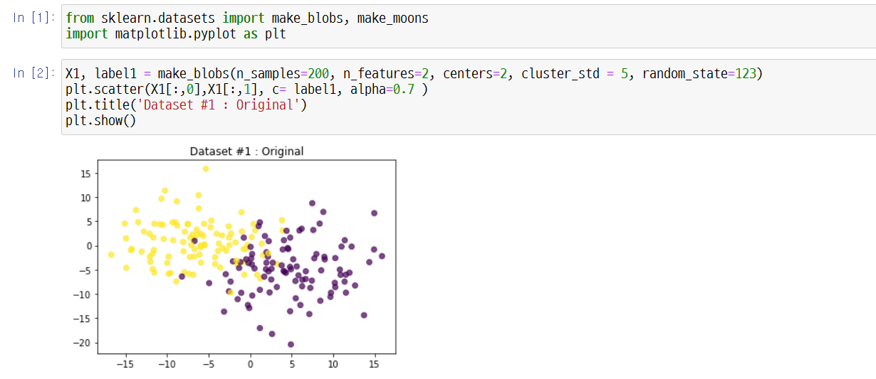
2.1. Phương pháp phân cấp
Bài 02
Áp dụng phân cụm kết tụ và trực quan hóa:
Tập dữ liệu số 1

Slide 23
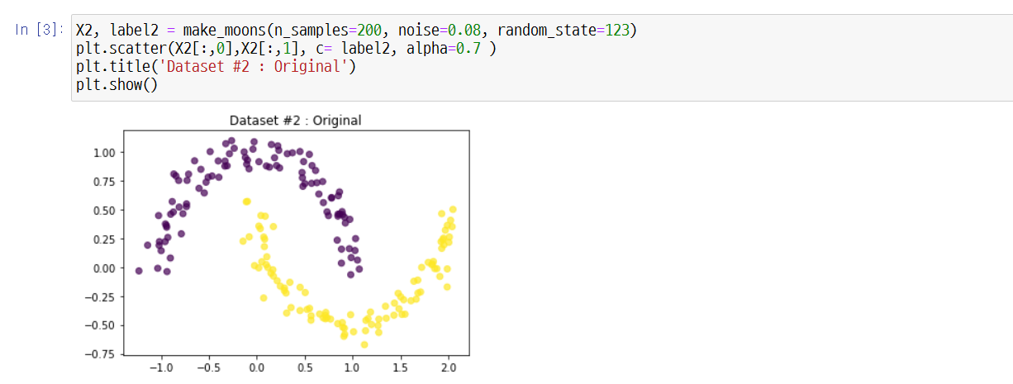
2.1. Phương pháp phân cấp
Bài 02
Tập dữ liệu số 2

Slide 24
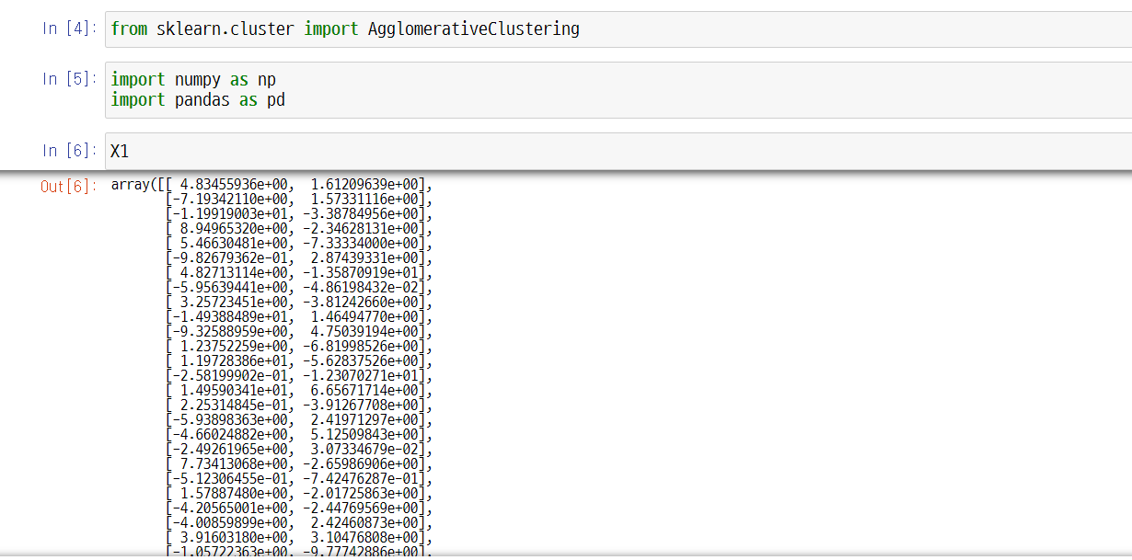
2.1. Phương pháp phân cấp
Bài 02
cụm

Slide 25
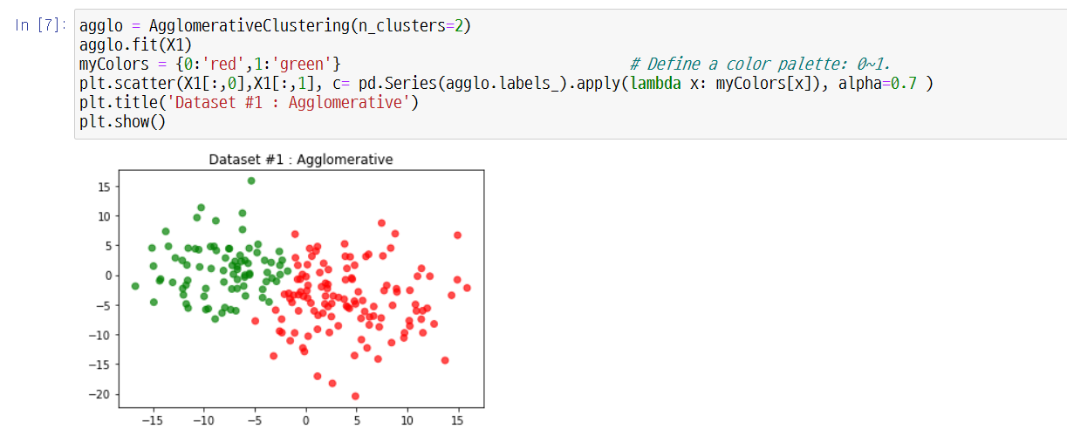
2.1. Phương pháp phân cấp
Bài 02
Tập dữ liệu số 1 và hai cụm

Slide 26
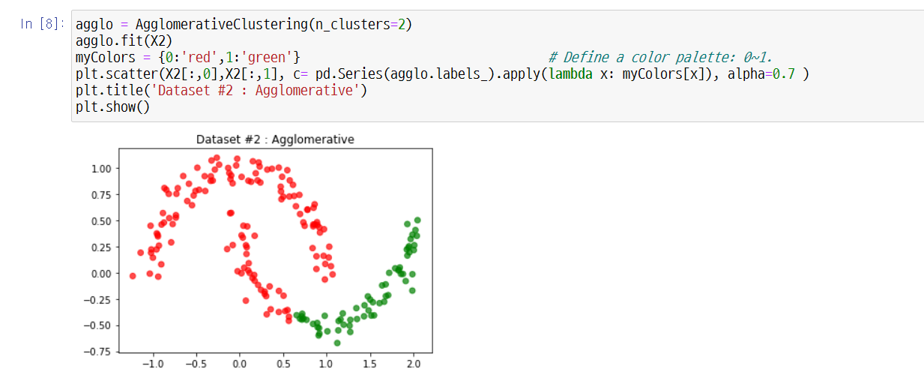
2.1. Phương pháp phân cấp
Bài 02
Tập dữ liệu số 2 và hai cụm

Slide 27
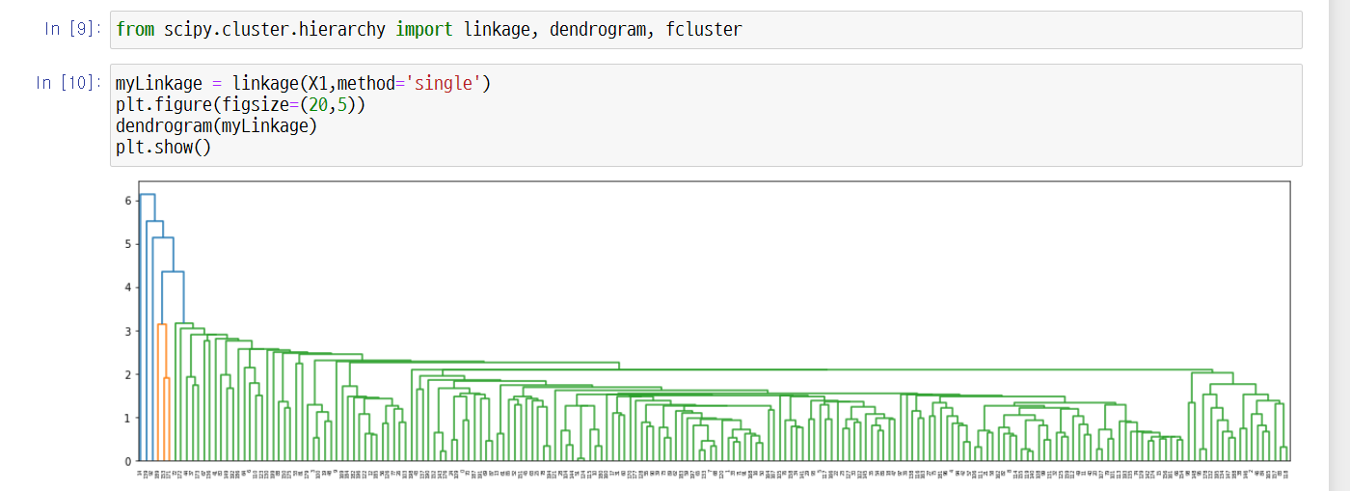
2.1. Phương pháp phân cấp
Bài 02
Áp dụng phân cụm theo cấp bậc và trực quan hóa:
Tập dữ liệu số 1 và hiển thị dendrogram.
Phân cụm theo thứ bậc bằng cách sử dụng liên kết đơn

Slide 28
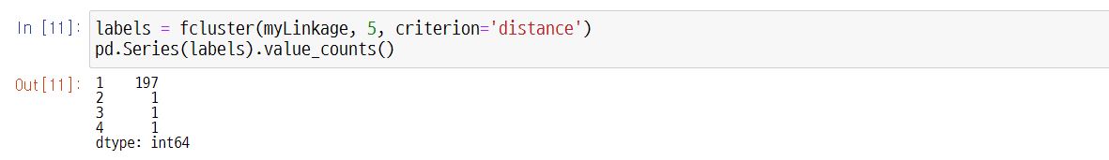
2.1. Phương pháp phân cấp
Bài 02
Áp dụng phân cụm theo cấp bậc và trực quan hóa:
Bộ dữ liệu số 1 và các cụm bằng cách cắt dendrogram
Cắt ở độ cao (khoảng cách) = 5 (thay đổi giá trị này tùy ý).

Slide 29
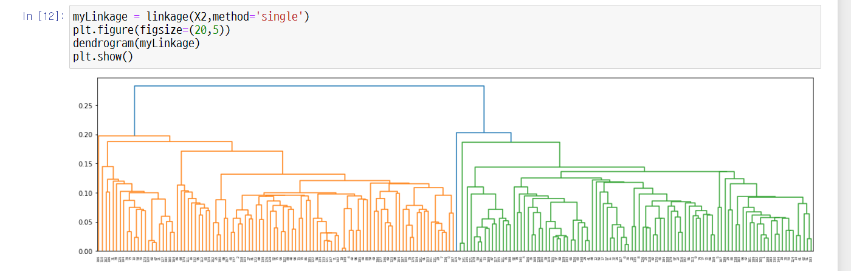
2.1. Phương pháp phân cấp
Bài 02
Áp dụng phân cụm theo cấp bậc và trực quan hóa:
Bộ dữ liệu số 2 và hiển thị dendrogram.
Phân cụm theo thứ bậc bằng cách sử dụng liên kết đơn.

Slide 30
2.1. Phương pháp phân cấp
Bài 02
Áp dụng phân cụm theo cấp bậc và trực quan hóa:
Bộ dữ liệu số 2 và các cụm bằng cách cắt dendrogram
Cắt ở chiều cao (khoảng cách) = 0,23 (thay đổi giá trị này tùy ý).

Slide 31
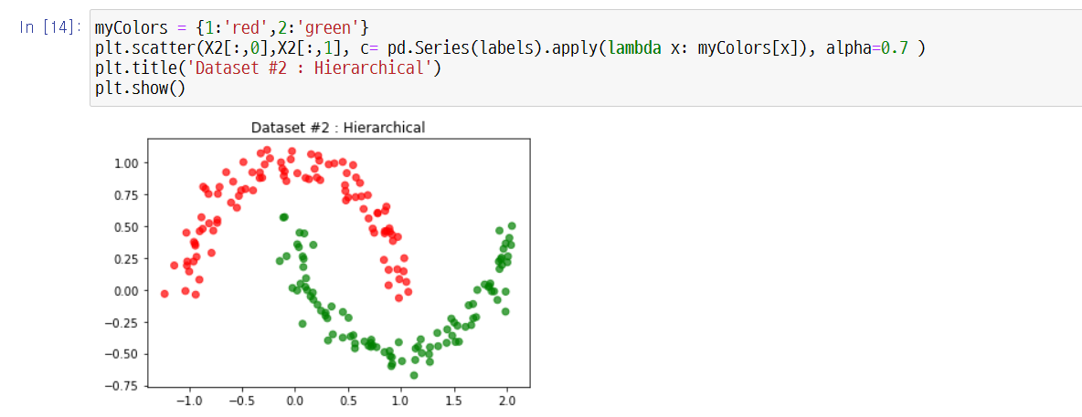
2.1. Phương pháp phân cấp
Bài 02
Áp dụng phân cụm theo cấp bậc và trực quan hóa:
Xác định bảng màu: 1~2

Slide 32
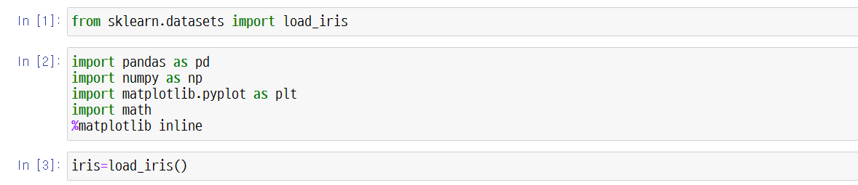
2.1. Phương pháp phân cấp
Bài 02
Tạo phân cụm theo thứ bậc
Sử dụng phương pháp kết tụ để tạo phân cụm theo thứ bậc.
Nhập dữ liệu iris

Slide 33
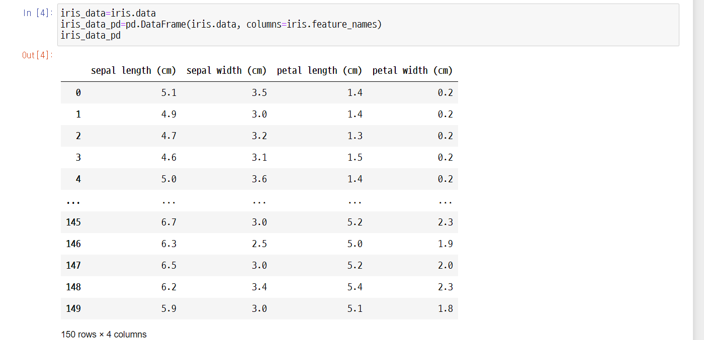
2.1. Phương pháp phân cấp
Bài 02
Tạo phân cụm theo thứ bậc

Slide 34
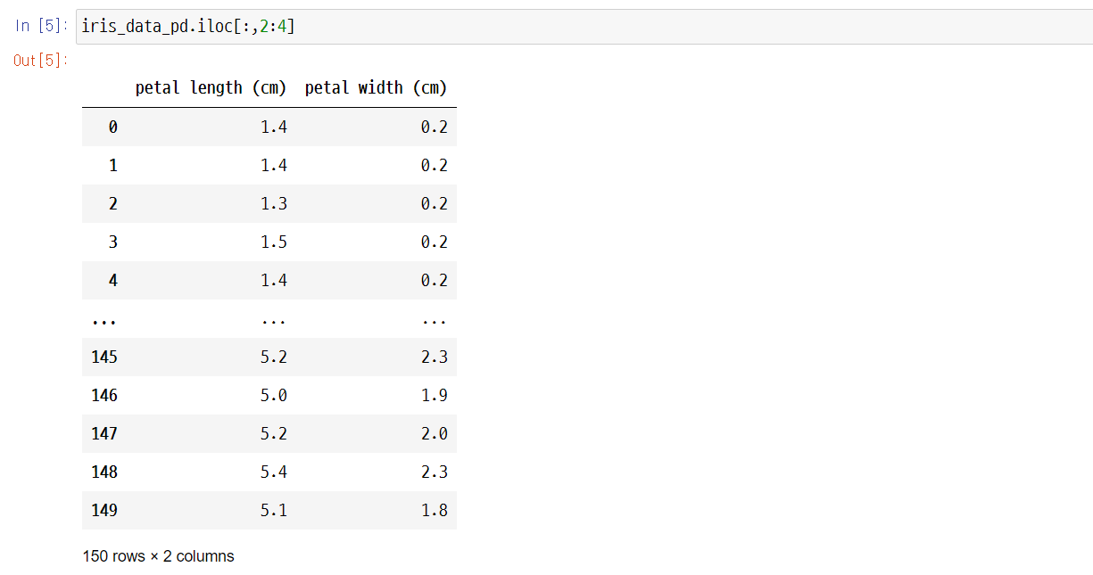
2.1. Phương pháp phân cấp
Bài 02
Tạo phân cụm theo thứ bậc

Slide 35
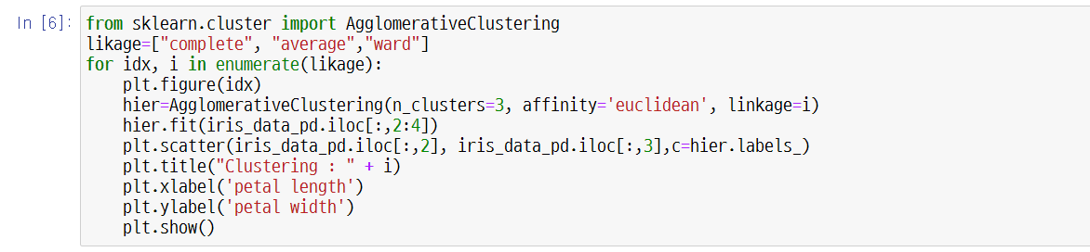
2.1. Phương pháp phân cấp
Bài 02
Tạo phân cụm theo thứ bậc
Để sử dụng các cột ‘petal length' và ‘petal width', hãy nhập phân cụm kết tụ sklearn, được hỗ trợ bởi gói sklearn.clustering.
Tiêu chí đo khoảng cách giữa các cụm có thể được đặt bằng tham số liên kết, tham số này chỉ hỗ trợ phường, hoàn thành và trung bình. Kiểm tra làm thế nào tất cả ba trường hợp được sử dụng.

Slide 36
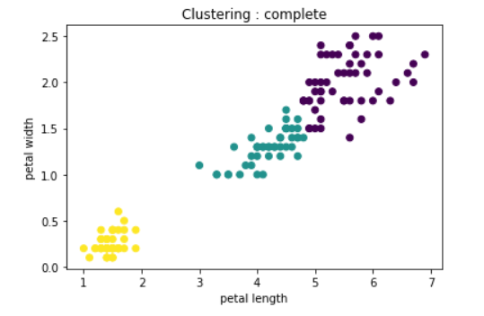
2.1. Phương pháp phân cấp
Bài 02
Tạo phân cụm theo thứ bậc
Để sử dụng các cột ‘petal length' và ‘petal width', hãy nhập phân cụm kết tụ sklearn, được hỗ trợ bởi gói sklearn.clustering.
Tiêu chí đo khoảng cách giữa các cụm có thể được đặt bằng tham số liên kết, tham số này chỉ hỗ trợ phường, hoàn thành và trung bình. Kiểm tra làm thế nào tất cả ba trường hợp được sử dụng.

Slide 37
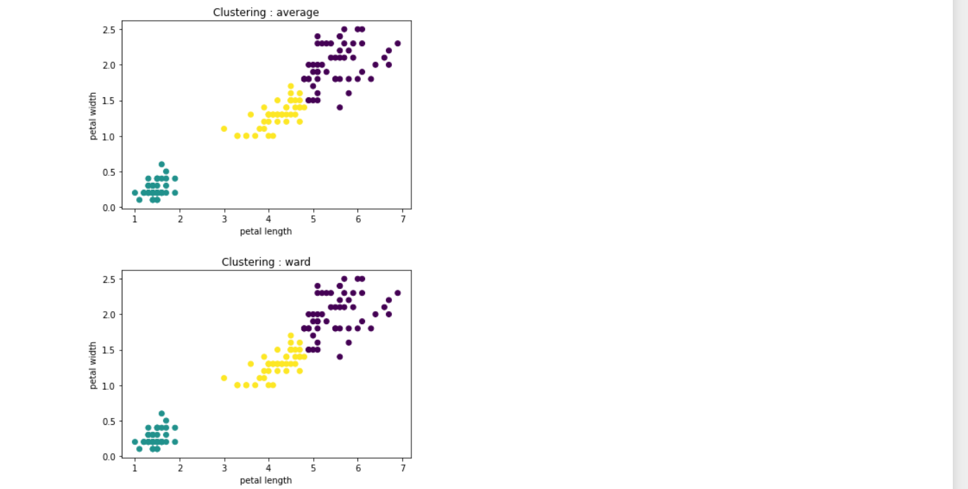
2.1. Phương pháp phân cấp
Bài 02
Tạo phân cụm theo thứ bậc
Để sử dụng các cột ‘petal length' và ‘petal width', hãy nhập phân cụm kết tụ sklearn, được hỗ trợ bởi gói sklearn.clustering.
Tiêu chí đo khoảng cách giữa các cụm có thể được đặt bằng tham số liên kết, tham số này chỉ hỗ trợ phường, hoàn thành và trung bình. Kiểm tra làm thế nào tất cả ba trường hợp được sử dụng.

Slide 38
2.1. Phương pháp phân cấp
Bài 02
Tạo phân cụm theo thứ bậc
Sử dụng Scikit-learning để xác nhận kết quả phân cụm. Bạn có thể muốn kiểm tra cách tạo cây, nhưng gói này không cung cấp chức năng này.
Vì vậy, hãy sử dụng gói scipy để phân cụm và vẽ cây.
Như đã cung cấp trước đây, hãy triển khai liên kết hoàn chỉnh.

Slide 39
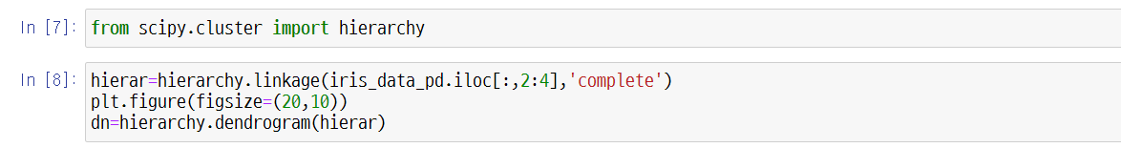
2.1. Phương pháp phân cấp
Bài 02
Tạo phân cụm theo thứ bậc

Slide 40
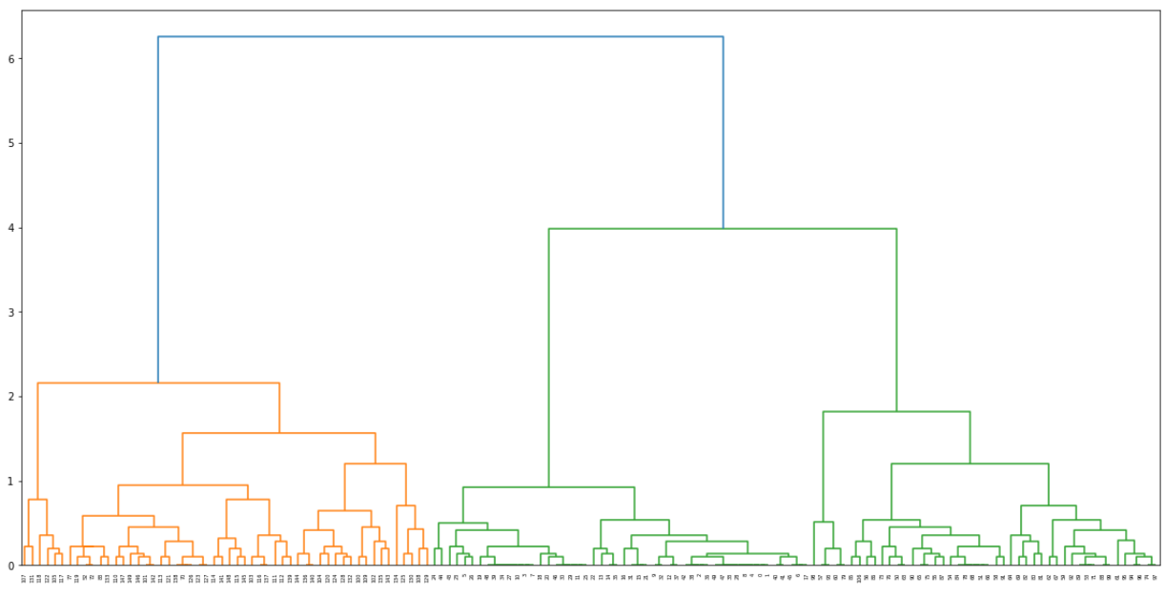
2.1. Phương pháp phân cấp
Bài 02
Tạo phân cụm theo thứ bậc

Slide 41
2.1. Phương pháp phân cấp
Bài 02
Tạo phân cụm theo thứ bậc

Slide 42
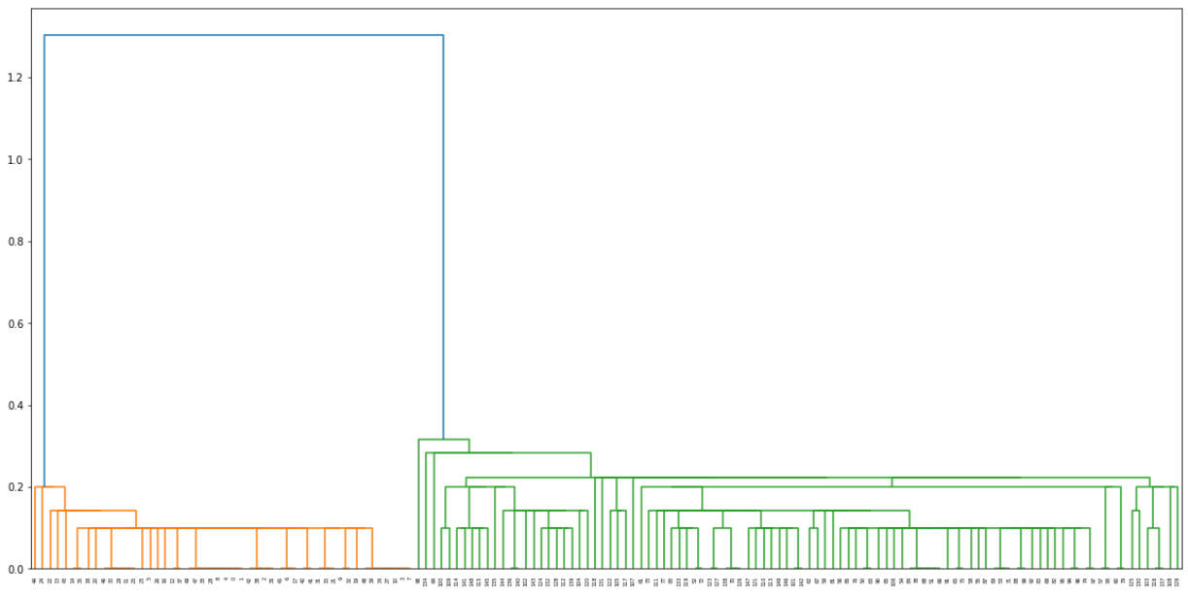
2.1. Phương pháp phân cấp
Bài 02
Tạo phân cụm theo thứ bậc

Slide 43
2.1. Phương pháp phân cấp
Bài 02
Tạo phân cụm theo thứ bậc
Không giống như liên kết hoàn chỉnh, liên kết đơn tạo phân cụm theo thứ bậc từ các phần tử gần nhất. Nó rất khác với K-means ở chỗ liên kết đơn tạo ra một cụm phân cấp hình cây.
Điều quan trọng là chọn một loại liên kết thích hợp để tạo ra một mô hình phù hợp với điều kiện dữ liệu.

Slide 44
Bài 3.
Phân cụm không theo thứ bậc
3.1. Phân cụm K-means
3.2. Các phương pháp phân cụm khác

Slide 45
3.1. Phân cụm K-means
Bài 03
Phân cụm K-Means
Về phân cụm k-Means
Có một hoặc nhiều biến giải thích 𝑋1 , 𝑋2 , …, 𝑋𝑑
Không có biến phản hồi. Do đó, đây là một thuật toán học tập không giám sát.
Mục đích của phân cụm k-means
Nhóm các quan sát thành 𝑘 cụm.
Tìm trọng tâm (phương tiện phân cụm) đặc trưng cho cụm.
Notes:
Phân cụm k-means là một thuật toán học máy không giám sát.
Chỉ có biến giải thích.

Slide 46
3.1. Phân cụm K-means
Bài 03
Ưu điểm:
Giải thích trực quan các kết quả.
Nhanh chóng và dễ dàng
Nhược điểm:
Nhạy cảm với tiếng ồn và thành phần ngoại lai.
Ranh giới cụm chỉ mang tính tuyến tính.
Notes:
K-means là một thuật toán nhanh và dễ hiểu.
Cơ chế nội tại đơn giản.
Tuy nhiên, thuật toán này có những hạn chế nhất định như sau.

Slide 47
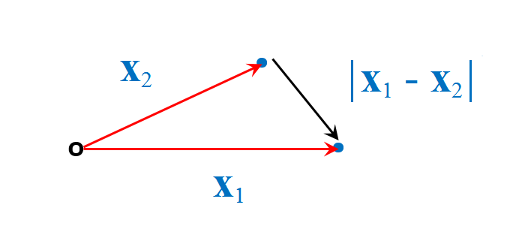
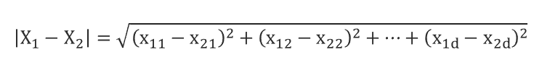
3.1. Phân cụm K-means
Bài 03
Chỉ số khoảng cách:
Khoảng cách Euclid: đây là mô-đun của hiệu số giữa hai vectơ vị trí.
$$\left|X_{1}−X_{2}\right|=\sqrt{{\left(x_{11}−x_{21}\right)}^{2}+{\left(x_{12}−x_{22}\right)}^{2}+…+{\left(x_{1d}−x_{2d}\right)}^{2}}$$
Notes:
Đầu tiên, chúng ta phải xác định chỉ số khoảng cách.
Chỉ số khoảng cách vật lý mà chúng ta đều quen thuộc có tên là: “Khoảng cách Euclid”.
Ở đây, chúng tôi cho chỉ số này một định nghĩa chính thức.

Slide 48
3.1. Phân cụm K-means
Bài 03
Chỉ số khoảng cách:
Với biến số:
Euclid, Standardized, Mahalanobis, Chebyshev, Canberra, Manhattan, Minkowski, v.v.
Với biến phân loại:
Jackard, v.v.
Đường đen: Euclidean / Đường màu: Manhattan.
Notes:
Còn nhiều chỉ số khoảng cách khác.
Nói chính xác thì chúng không biểu thị “khoảng cách” vật lý.
Nên hiểu những chỉ số này là thước đo “độ gần”.

Slide 49
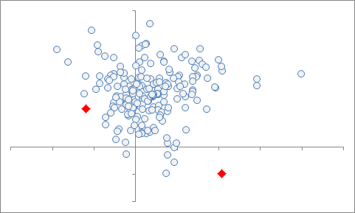
3.1. Phân cụm K-means
Bài 03
Thuật toán tiêu chuẩn:
1) Giả sử có một tập dữ liệu bao gồm các quan sát:
𝒙₁, 𝒙₂, ⋯, 𝒙_{𝑛}
Mỗi quan sát 𝒙𝑖 là một vectơ gồm 𝑑 thành phần (𝑑 = số biến)
2) Giả sử rằng chúng ta nhắm mục tiêu hai cụm (𝑘=2), được ký hiệu là 𝐶1 và 𝐶2.
3) Hai vị trí trọng tâm được khởi tạo ngẫu nhiên: 𝜇₁ và 𝜇₂.
Notes:
Ở đây, thuật toán tiêu chuẩn của phân cụm k-means được giải thích chi tiết.
Giả sử chúng ta có một ví dụ cần tìm hai cụm.

Slide 50
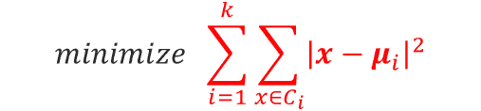
3.1. Phân cụm K-means
Bài 03
Thuật toán tiêu chuẩn:
4) Gán các quan sát vào tâm gần nhất.
5) Cập nhật vị trí tâm sao cho tổng bình phương khoảng cách giữa các quan sát và tâm gần nhất nhỏ hơn.
6) Lặp lại từ bước 4) cho đến khi các trọng tâm hội tụ về vị trí cuối cùng của chúng.
$$minimize \sum_{i=1}^{k}{\sum_{x∈C_{i}}{{\left|x−μ_{i}\right|}^{2}}}$$
Notes:
Tiếp tục giải thích chi tiết thuật toán tiêu chuẩn tại đây.
Cần lưu ý rằng thuật toán này có tính "lặp đi lặp lại": chúng ta tiến tới giải pháp bằng một vài bước nhỏ.

Slide 51
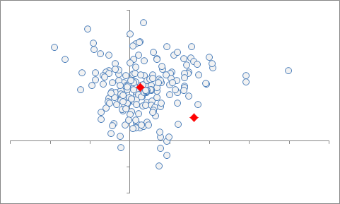
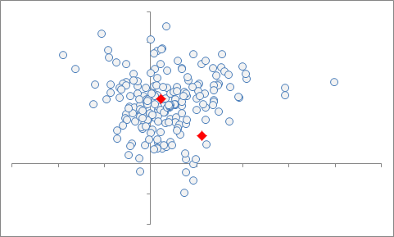
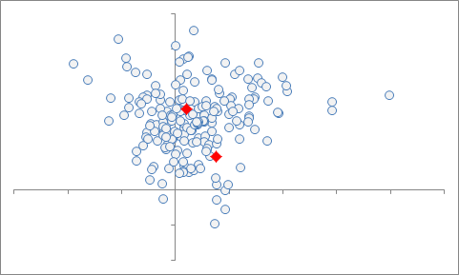
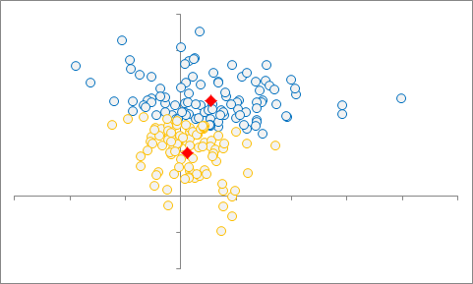
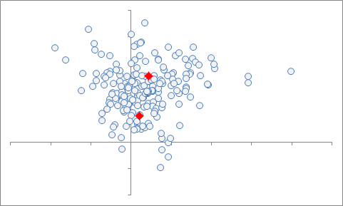

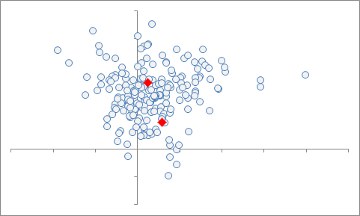
3.1. Phân cụm K-means
Bài 03
Thuật toán tiêu chuẩn:
Bắt đầu
Hoàn thành
Notes:
Thuật toán tiêu chuẩn được minh họa bằng một ví dụ tìm kiếm hai cụm.
Có thể dễ dàng khái quát hóa thuật toán thành một số lượng cụm tùy ý.

Slide 52
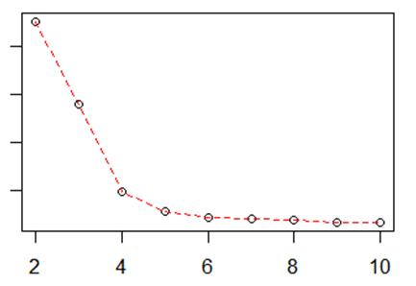
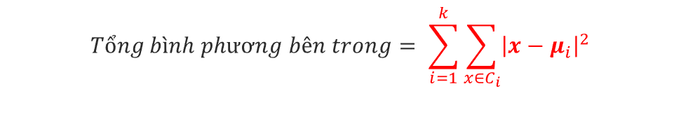
3.1. Phân cụm K-means
Bài 03
Thuật toán tiêu chuẩn:
Câu hỏi: làm thế nào để tìm được số lượng cụm từ nhiều nhất?
Xác định tổng phương tiện khoảng cách giữa các quan sát và tâm trí gần nhất như sau:
Vẽ đồ thị “Tổng bình phương bên trong” so với “N# cụm” và tìm điểm uốn ← “Elbow”.
$$Tổng bình phương bên trong= \sum_{i=1}^{k}{\sum_{x∈C_{i}}{{\left|x−μ_{i}\right|}^{2}}}$$
Tổng bình phương bên trong
N# số cụm
Notes:
Phương pháp “Elbow” được giải thích tại đây.
Bằng phương pháp này, chúng ta có thể tìm số lượng cụm nhiều nhất.
Có một phương pháp khác dựa trên “điểm silhouette” để tìm số lượng cụm nhiều nhất.

Slide 53

3.1. Phân cụm K-means
Bài 03
Bài tập coding số 0401
Làm theo các bước thực hành trong tệp 'ex_0401.ipynb'
Notes:
NỘI DUNG CỦA PHẦN THỰC HÀNH NÀY
Trong phần thực hành này, chúng ta sẽ áp dụng thuật toán phân cụm k-means cho một tập dữ liệu được mô phỏng.
HƯỚNG DẪN THỰC HÀNH
Nhấp vào nút Window.
Tìm kiếm “anaconda prompt” rồi chạy.
Gõ lệnh "jupyter notebook" rồi nhấn Enter.
Trong Sổ ghi chép Jupyter, đi tới thư mục có chứa tệp tin thực hành. (Nếu vẫn chưa có tệp tin thực hành, vui lòng hỏi giáo viên hướng dẫn)
Nhấp vào thư mục Coding Exercise.
Nhấp vào tệp ex_0401.ipynb.
Xem lại các ví dụ về các chủ đề dưới đây A. Phân cụm k-means với dữ liệu được mô phỏng i. tạo dữ liệu được mô phỏng và hiển thị
ii. Apply k-means clustering and visualize.
(Tùy chọn) Sử dụng ô trống ở dưới cùng để thực hiện các nhu cầu cá nhân của riêng bạn.

Slide 54
3.1. Phân cụm K-means
Bài 03
Bài tập coding số 0402
Làm theo các bước thực hành trong tệp 'ex_0402.ipynb'
Notes:
NỘI DUNG CỦA PHẦN THỰC HÀNH NÀY
Trong phần thực hành này, chúng ta sẽ áp dụng thuật toán phân cụm k-means cho một tập dữ liệu thực.
HƯỚNG DẪN THỰC HÀNH
Khởi động Sổ ghi chép Jupyter. (Đọc lại bước 1-3 của Coding Exercise # 0401.)
Trong Sổ ghi chép Jupyter, nhấp vào tệp ex_0402.ipynb trong thư mục Coding Exercise.
Xem lại các ví dụ về các chủ đề dưới đây: A. Phân cụm K-Means với dữ liệu thực i. Tải tập dữ liệu 'Iris' từ Seaborn ii. Áp dụng k-means iii. Trực quan hóa iv. Dự đoán dựa vào những gì đã được học
(Tùy chọn) Sử dụng ô trống ở dưới cùng để thực hiện các nhu cầu cá nhân.

Slide 55
Bài 3.
Phân cụm không phân cấp
3.1. Phân cụm K-means
3.2. Các phương pháp phân cụm khác

Slide 56
3.2. Các phương pháp phân cụm khác
Bài 03
Các phương pháp phân cụm khác
Phân cụm K-Medioids
Đây là phiên bản nâng cao của phương pháp phân cụm K-means và nó sử dụng tất cả các loại thước đo độ tương tự và không tương tự. Phân cụm K-Medoids thuận lợi cho xử lý nhiễu hoặc ngoại lệ vì nó chỉ định trung tâm cụm bằng cách sử dụng các giá trị tập dữ liệu thực thay vì các dấu chấm ngẫu nhiên trên tọa độ mặt phẳng.
DBSCAN (Phân cụm ứng dụng không gian dựa trên mật độ có tiếng ồn)
Trong khi phương pháp phân cụm K-means tính toán giá trị trung bình của K-cụm và khoảng cách giữa mỗi điểm dữ liệu để phân cụm, thì DBSCAN áp dụng mật độ để tạo cùng một nhóm tập dữ liệu được liên kết với mật độ không đổi. Đó là một phương pháp phân cụm thuận lợi để xác định nhiễu và ngoại lệ.
Mô hình hỗn hợp Gaussian
Phân tích phân cụm dựa trên xác suất dự đoán tham số bằng cách sử dụng thuật toán EM (Tối đa hóa kỳ vọng) hoặc MCMC (Chuỗi Markov Monte Carlo).
Notes:
Tương tự như vậy, có nhiều loại phương pháp phân cụm khác nhau, nhưng phân cụm K-means chủ yếu được sử dụng trong thực tế vì nó cung cấp tính toán thuận tiện và xử lý nhanh dữ liệu lớn.

Slide 57
3.2. Các phương pháp phân cụm khác
Bài 03
Phân cụm không gian dựa trên mật độ của các ứng dụng có tiếng ồn (DBSCAN)
Về DBSCAN:
Thuật toán phổ biến nhất trong phân cụm mật độ là Thuật toán phân cụm ứng dụng không gian dựa trên mật độ có nhiễu (DBSCAN). Tương tự như phân cụm K-means, phân cụm DBSCAN bị ảnh hưởng bởi phân phối dữ liệu.
Trong khi phân cụm K-means tạo các cụm theo phân phối bằng cách sử dụng dữ liệu tiêu chuẩn, phân cụm DBSCAN bị ảnh hưởng bởi mật độ của từng dữ liệu. Nói cách khác, nó giả định rằng dữ liệu được đưa vào cùng một cụm sẽ có mật độ cao.
Chúng ta sẽ xem cách DBSCAN xác định mật độ.

Slide 58
3.2. Các phương pháp phân cụm khác
Bài 03
Về DBSCAN:
Đây là một thuật toán học không giám sát: chỉ có các biến.
Được phát triển vào năm 1996.
Cho phép phân cụm dựa trên mật độ.
Ưu điểm:
Có thể đưa ra những cấu trúc mà phân cụm k-means và phân cụm theo cấp bậc không làm được.
Nhược điểm:
Phải xác định siêu tham số eps và minPts.
Khó lấy được cụm ổn định nếu các vùng dày đặc bị chồng chéo nhau.
Notes:
Đưa vào thuật toán phân cụm DBSCAN.
Thuật toán này không dựa trên khoảng cách như k-means hay phân cấp, mà dựa trên mật độ.
Có hai siêu tham số cần được điều chỉnh.
Có nhiều ưu, nhược điểm.

Slide 59
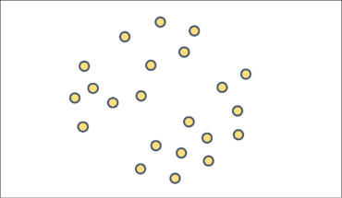
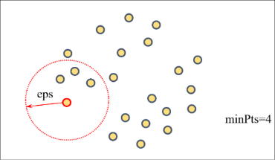
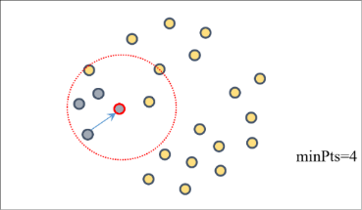
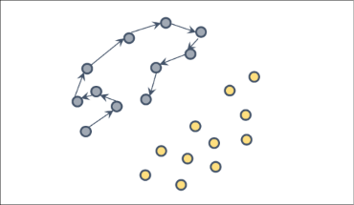
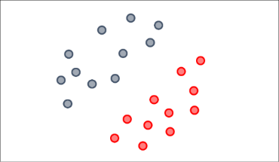
3.2. Các phương pháp phân cụm khác
Bài 03
Thuật toán DBSCAN:
(a)
(b)
(c)
(d)
(e)
1) Giả sử các quan sát được phân bổ như hình (a).
2) Từ một điểm, đếm các điểm nằm trong bán kính eps và nhìn xung quanh: (b).
3) Nếu có nhiều hơn minPts điểm nằm trong hình tròn, gom chúng vào cùng một cụm: (b).
4) Sau đó chuyển sang điểm tiếp theo và lặp lại từ bước 2) tới khi gom hết các điểm còn lại: (c)~(d).
5) Chuyển tới một điểm khác chưa được phân cụm. Lặp lại từ bước 2): (e).
Notes:
Minh họa chi tiết thuật toán DBSCAN bằng ví dụ.

Slide 60

3.2. Các phương pháp phân cụm khác
Bài 03
Cách xác định mật độ cho thuật toán DBSCAN
Kiểm tra các tham số sau để xác định mật độ cho thuật toán DBSCAN.
𝜀 là bán kính của đường tròn có phần tử ở tâm
P là số lượng phần tử tối thiểu tồn tại trong bán kính. Khoảng cách bán kính được đo bằng phương pháp khoảng cách Euclidian.
Nhìn vào hình sau. Đầu tiên chọn một điểm ngẫu nhiên.
P:5
$$ε$$

Slide 61
3.2. Các phương pháp phân cụm khác
Bài 03
Cách xác định mật độ cho thuật toán DBSCAN
Điểm được chọn ngẫu nhiên được chỉ định tại một dấu chấm màu đỏ như thể hiện trong hình ở trang trình bày trước.
Hình tròn có tâm là chấm đỏ và có bán kính là ε. Kiểm tra xem số phần tử bên trong hình tròn có bằng P hoặc lớn hơn P không.
Nếu nó bằng hoặc lớn hơn P, thì chấm đỏ sẽ trở thành đối tượng cốt lõi và vòng tròn được tạo thành một cụm. Nếu giá trị nhỏ hơn P, thì chấm đỏ được xác định là nhiễu.
Trong hình, các phần tử trong vòng tròn màu đỏ là sáu chấm màu xanh lá cây. P bằng 5, do đó, số lượng phần tử tối thiểu tồn tại trong bán kính được thỏa mãn.
Do đó, chấm que trở thành đối tượng cốt lõi và vòng tròn màu đỏ trở thành cụm. Bây giờ, chuyển sang các yếu tố khác. Chọn một trong các phần tử trong vòng tròn ngoài đối tượng cốt lõi.
Hãy nhìn vào dấu chấm mới trong hình tiếp theo.

Slide 62
3.2. Các phương pháp phân cụm khác
Bài 03
Cách xác định mật độ cho thuật toán DBSCAN
P:5
Vòng tròn màu xanh lam là cụm hiện có và một dấu chấm mới được chỉ định trong bán kính. Khi tạo một vòng tròn có chấm đỏ ở tâm, chỉ có ba phần tử bên trong nó.
Giá trị P là 5, vì vậy số lượng phần tử bên trong vòng tròn ít hơn P. Vì vậy, dấu chấm này không thể trở thành đối tượng cốt lõi. Thay vào đó, nó được định nghĩa là tiếng ồn.
Di chuyển lên một dấu chấm khác trong bán kính.

Slide 63
3.2. Các phương pháp phân cụm khác
Bài 03
Cách xác định mật độ cho thuật toán DBSCAN
P:5
Bây giờ, có 5 phần tử trong vòng tròn màu đỏ. Nó giống như giá trị P, vì vậy chấm đỏ này được nhận dạng là đối tượng cốt lõi.
Có thể tạo một cụm và đảm bảo xem xét liệu phần tử này có được bao gồm trong cụm trước đó hay không vì hiện tại nó được phân loại là một đối tượng cốt lõi mới.
Nếu được bao gồm trong cụm trước, không tạo cụm mới mà mở rộng cụm hiện có. Nếu nó không liên quan đến cụm trước đó, thì một cụm mới sẽ được tạo bằng cách sử dụng chấm đỏ làm đối tượng cốt lõi mới.
Trong hình, chấm đỏ là thành phần có mặt trong vòng tròn xanh là cụm trước đó. Bởi vì nó được bao gồm trong cụm đã tạo trước đó, nên cụm trước được mở rộng mà không cần tạo cụm mới.

Slide 64
3.2. Các phương pháp phân cụm khác
Bài 03
Cách xác định mật độ cho thuật toán DBSCAN
P:5
Đây là cụm mở rộng.
Mục đích của thuật toán DBSCAN là kiểm tra mọi dấu chấm bằng cách lặp đi lặp lại cùng một quy trình. Sau khi hoàn thành tất cả các quy trình, cụm dữ liệu trông như sau.

Slide 65
3.2. Các phương pháp phân cụm khác
Bài 03
Cách xác định mật độ cho thuật toán DBSCAN
P:5
Các chấm đen là các đối tượng cốt lõi.
Tương tự như vậy, DBSCAN chỉ lấy hai tham số và sử dụng chúng để tạo một cụm.
Do đó, không có tham số nào khác được yêu cầu ngoài giá trị ε và P. Đây là cách mật độ được xác định trong thuật toán DBSCAN.

Slide 66
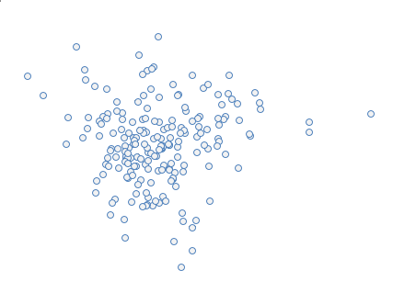
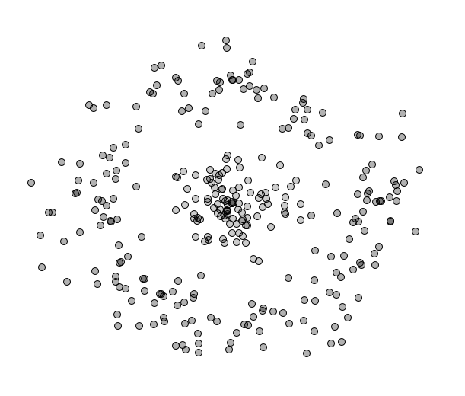
3.2. Các phương pháp phân cụm khác
Bài 03
Phân cụm
Câu hỏi: Thuật toán phân cụm nào phù hợp với những trường hợp sau?
(a)
(b)
Notes:
Câu trả lời ngắn gọn là:
+Trong hình (a):
DBSCAN sẽ tạo một cụm lớn xung quanh tâm và chừa ra các điểm nằm ngoài cụm, gọi là các thành tố ngoại lai chưa phân cụm.
Nếu muốn các cụm có kích thước bằng nhau, nên sử dụng k-means.
+Trong hình (b):
Chúng ta có thể xác định bằng mắt một vùng mật độ cao ở “lõi” và một vùng mật độ cao khác ở “vỏ”.
k-means sẽ không thể phân biệt chúng như những cụm riêng biệt.
Nếu được điều chỉnh hợp lý, DBSCAN có khả năng cao làm được việc đó.

Slide 67
3.2. Các phương pháp phân cụm khác
Bài 03
Bài tập coding số 0403
Làm theo các bước thực hành trong tệp 'ex_0403.ipynb’.
Notes:
NỘI DUNG CỦA PHẦN THỰC HÀNH NÀY
Trong phần thực hành này, chúng ta so sánh các thuật toán phân cụm khác nhau và thảo luận về ưu, nhược điểm của chúng.
HƯỚNG DẪN THỰC HÀNH
Khởi động Sổ ghi chép Jupyter. (Đọc lại bước 1-3 của Coding Exercise # 0401.)
Trong Sổ ghi chép Jupyter, nhấp vào tệp ex_0403.ipynb trong thư mục Coding Exercise.
Xem lại các ví dụ về các chủ đề ở dưới đây: A. So sánh các thuật toán phân cụm. i. Tạo dữ liệu được mô phỏng và hiển thị. ii. Áp dụng phân cụm k-means và hiển thị. iii. Áp dụng phân cụm theo cấp bậc và hiển thị iv. Áp dụng phân cụm theo cấp bậc và hiển thị. v. Áp dụng DBSCAN và hiển thị
(Tùy chọn) Sử dụng ô trống ở dưới cùng để thực hiện các nhu cầu cá nhân.

Slide 68
Bài 4.
Mô hình nhân tố tuyến tính để giảm số chiều dữ liệu
4.1. Phân tích thành phần chính
4.2. Ứng dụng của các thành phần chính

Slide 69
4.1. Phân tích thành phần chính
Bài 04
Phân tích thành phần chínhw
Mục đích của phân tích thành phần chính (PCA):
Biến đổi một tập hợp các biến tương quan thành một tập hợp các biến không tương quan khác.
Nhận một bộ vectơ trực giao mới (các thành phần chính hoặc PC).
Sắp xếp thứ tự các biến mới từ phương sai lớn nhất đến nhỏ nhất.
Ưu điểm:
Nhiều ứng dụng khoa học dữ liệu: tiền xử lý, mô hình hóa, giảm kích thước, trực quan hóa, v.v.
Nhược điểm:
Khó diễn giải vì PC có được nhờ sự kết hợp tuyến tính của các tính năng gốc.
Notes:
Ở đây, mục đích và lợi ích của PCA được vạch ra.
Thiếu sót chính của các thành phần chính nằm ở chỗ chúng khó diễn giải bằng trực giác.

Slide 70
4.1. Phân tích thành phần chính
Bài 04
Thuật ngữ:
a) Tải:
Thành phần chính được chuẩn hóa (PC).
Có nhiều vectơ tải bằng số lượng biến.
b) Phương sai 𝜎^2 (hoặc độ lệch chuẩn 𝜎):
Các thành phần chính có phương sai liên quan.
c) Điểm quy đổi:
Điểm thô (quan sát ban đầu) được biểu thị bằng PC dưới dạng trục tọa độ mới.
Notes:
Các thuật ngữ liên quan được giải thích.

Slide 71
4.1. Phân tích thành phần chính
Bài 04
Thành phần chính:
Giả sử rằng có 𝑘 biến hoặc đặc trưng 𝑋1 , 𝑋2 , …, 𝑋𝑘.
Khi đó, 𝑃𝐶1 , 𝑃𝐶2 , …, 𝑃𝐶𝑘 là tổ hợp tuyến tính của các đặc trưng gốc:
𝑃𝐶𝑖=𝛼1, 𝑖𝑋1+𝛼2, 𝑖𝑋2+…+𝛼𝑘, 𝑖𝑋𝑘
Ngược lại, các tính năng ban đầu có thể được thể hiện dưới dạng PC:
𝑋𝑖 = 𝛽1, 𝑖𝑃𝐶1 + 𝛽2, 𝑖𝑃𝐶2+…+𝛽𝑘, 𝑖𝑃𝐶𝑘
Notes:
Về bản chất, một thành phần chính (PC) là sự kết hợp tuyến tính của các tính năng hoặc biến ban đầu.
Ngược lại, các tính năng ban đầu có thể được thể hiện dưới dạng kết hợp tuyến tính của các PC.

Slide 72
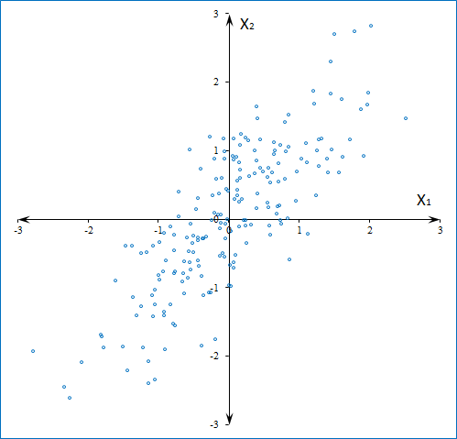


4.1. Phân tích thành phần chính
Bài 04
Thành phần chính và phương sai:
Giả sử một tập dữ liệu có hai biến có thể được hiển thị thuận tiện trên mặt phẳng:
$$X_{2}$$
$$X_{1}$$
Notes:
Đây là một ví dụ với hai biến: $X_{1}$ và $X_{2}$.

Slide 73
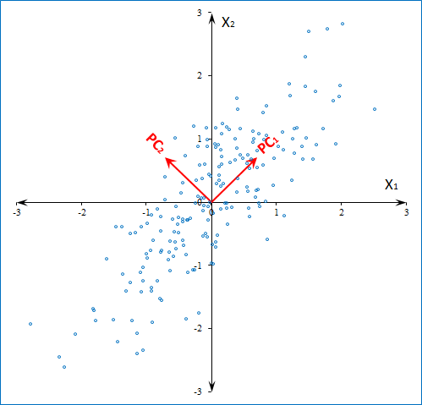


4.1. Phân tích thành phần chính
Bài 04
Thành phần chính và phương sai:
Ta có thể tìm được 𝑃𝐶1 và 𝑃𝐶2 trực giao với nhau.
$$X_{2}$$
$$X_{1}$$
Notes:
Chúng ta có thể tìm thấy${PC}_{1}$ và ${PC}_{2}$ trực giao với nhau.

Slide 74






4.1. Phân tích thành phần chính
Bài 04
Thành phần chính và phương sai:
𝑃𝐶1 là hướng của phương sai lớn nhất, trong khi 𝑃𝐶2 là hướng của phương sai lớn nhất tiếp theo.
$$X_{2}$$
$$X_{2}$$
$$X_{1}$$
$$σ_{2}$$
$$X_{1}$$
$$σ_{1}$$
Vậy, ta có 𝜎₁ > 𝜎₂.
Notes:
Ở đây, chúng tôi giải thích ý nghĩa của${PC}_{1}$ and ${PC}_{2}$ đại diện cho điều gì.

Slide 75
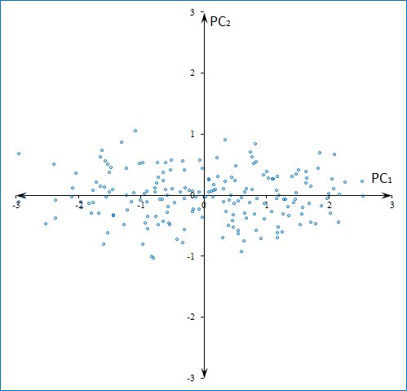


4.1. Phân tích thành phần chính
Bài 04
Điểm số đã chuyển đổi:
Các quan sát có thể được biểu diễn bằng cách sử dụng 𝑃𝐶1 và 𝑃𝐶2 làm trục tọa độ mới.
$${PC}_{2}$$
$${PC}_{1}$$
Notes:
Ở đây, chúng tôi đã thực hiện một phép quay (biến đổi) để các trục tọa độ bây giờ là${PC}_{1}$ and ${PC}_{2}$.

Slide 76




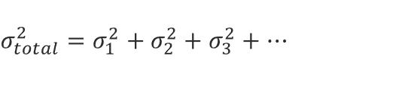
4.1. Phân tích thành phần chính
Bài 04
Phương sai tích lũy:
Vì các thành phần chính có thể được coi là các biến độc lập nên tổng phương sai là:
$$σ_{total}^{2}=σ_{1}^{2}+σ_{2}^{2}+σ_{3}^{2}+…$$
Vì vậy, chúng ta có thể tính tỷ lệ phương sai tích lũy (CVR):
$${CVR}_{1}=\frac{σ_{1}^{2}}{σ_{total}^{2}}$$
CVR
1
$${CVR}_{2}=\frac{σ_{1}^{2}+σ_{2}^{2}}{σ_{total}^{2}}$$
$${CVR}_{3}=\frac{σ_{1}^{2}+σ_{2}^{2}+σ_{3}^{2}}{σ_{total}^{2}}$$
$$⋮$$
0
Số PC
Notes:
Chúng ta có thể thu thập các phương sai dọc theo các thành phần chính và phân tích.
Khi chúng tôi tích lũy các phương sai, tỷ lệ phương sai tích lũy sẽ tiến tới một.

Slide 77

4.1. Phân tích thành phần chính
Bài 04
Tính toán các thành phần chính:
Các PC cũng có thể thu được bằng cách phân tách giá trị riêng (ED) của ma trận hiệp phương sai.
Các PC có thể được tính toán bằng cách phân tách giá trị số ít (SVD) của ma trận dữ liệu.
Nếu chúng ta chuẩn hóa các biến, thì thay vì hiệp phương sai, chúng ta sẽ có mối tương quan.
Ma trận hiệp phương sai và ma trận tương quan.
VD
$\left[\begin{matrix}\begin{matrix}σ_{1}^{2} & σ_{12} \\ σ_{21} & σ_{2}^{2}\end{matrix} & \begin{matrix}σ_{13} & σ_{14} \\ σ_{23} & σ_{24}\end{matrix} \\ \begin{matrix}σ_{31} & σ_{32} \\ σ_{41} & σ_{42}\end{matrix} & \begin{matrix}σ_{3}^{2} & σ_{34} \\ σ_{43} & σ_{4}^{2}\end{matrix}\end{matrix}\right]$ $\left[\begin{matrix}\begin{matrix}1 & ρ_{12} \\ ρ_{21} & 1\end{matrix} & \begin{matrix}ρ_{13} & ρ_{14} \\ ρ_{23} & ρ_{24}\end{matrix} \\ \begin{matrix}ρ_{31} & ρ_{32} \\ ρ_{41} & ρ_{42}\end{matrix} & \begin{matrix}1 & ρ_{34} \\ ρ_{43} & 1\end{matrix}\end{matrix}\right]$
“
Trong một vài slide tiếp theo, chúng ta hãy đi đường vòng và xem xét chi tiết ED và SVD
”
Notes:
Các PC có thể được tính toán bằng cách phân tách giá trị riêng (ED) hoặc bằng cách phân tách giá trị đơn lẻ (SVD).
Theo "ma trận dữ liệu", chúng ta đang nói về một ma trận trong đó mỗi hàng là một quan sát và mỗi cột là một biến.

Slide 78




4.1. Phân tích thành phần chính
Bài 04
Phân rã ma trận
Phân tích giá trị riêng (ED):
Một ma trận vuông 𝑴 được phân rã thành 𝑴=𝑸 𝜦 𝑸^{𝒕}.
Toàn bộ ma trận đều có cùng kích cỡ: 𝑆𝑖𝑧𝑒(𝑴)=𝑆𝑖𝑧𝑒(𝑸)=𝑆𝑖𝑧𝑒(𝜦)=𝑚×𝑚.
m
$$M$$
=
$$Q$$
⋅
$$Λ$$
⋅
$$Q^{t}$$
m
m
m
m
m
m
m
Notes:
Giải thích ED tại đây

Slide 79

4.1. Phân tích thành phần chính
Bài 04
Phân tích giá trị riêng (ED):
Một ma trận vuông 𝑴 được phân rã thành 𝑴=𝑸 𝜦 𝑸^{𝒕}.
Ở đây, 𝜦 là ma trận đường chéo chứa các “giá trị riêng”.
$$Λ=\left[\begin{matrix}\begin{matrix}λ_{1} & 0 \\ 0 & λ_{2}\end{matrix} & ⋯ & \begin{matrix}0 \\ 0\end{matrix} \\ ⋮ & ⋱ & ⋮ \\ \begin{matrix}0 & 0\end{matrix} & ⋯ & λ_{m}\end{matrix}\right]$$
Notes:
$$Trong ngữ cảnh của PCA, chúng ta có thể xác định các giá trị riêng này là phương sai.Λ là ma trận đường chéo chứa các “giá trị riêng”.$$

Slide 80



4.1. Phân tích thành phần chính
Bài 04
Phân tích giá trị riêng (ED):
Một ma trận vuông 𝑴 được phân rã thành 𝑴=𝑸 𝜦 𝑸^{𝒕}.
Các cột của 𝑸 được gọi là “vectơ riêng”.
$$Q=\left[\begin{matrix}↑ & ⋯ & ↑ \\ q_{1} & ⋯ & q_{m} \\ ↓ & ⋯ & ↓\end{matrix}\right]$$
Giữa một vectơ riêng và giá trị riêng của nó, chúng ta có mối quan hệ sau:
$${Mq}_{i}=λ_{i} q_{i}$$
Giữa hai vectơ riêng bất kỳ, chúng ta có điều kiện trực giao sau:
$q_{i} ∙q_{j}=δ_{ij}$ ⇔ ${QQ}^{t}=Q^{t}Q=I$
Notes:
Các cột của 𝑸 được gọi là “vectơ riêng”.
Trong ngữ cảnh của PCA, chúng ta có thể xác định các vectơ riêng này là các thành phần chính.

Slide 81




4.1. Phân tích thành phần chính
Bài 04
Phân tích giá trị đơn (SVD):
Một ma trận 𝑴 được phân tách thành 𝑴=𝑼𝜮𝑽𝒕.
m
$$M$$
=
$$U$$
⋅
$$Σ$$
⋅
m
m
n
$$V^{t}$$
n
n
m
n
Notes:
Giải thích SVD tại đây

Slide 82

4.1. Phân tích thành phần chính
Bài 04
Phân tích giá trị đơn (SVD):
Một ma trận 𝑴 được phân tách thành 𝑴=𝑼𝜮𝑽𝒕.
Ở đay, 𝜮 chứa giá trị đơn dưới dạng phần tử trên đường chéo.
Những giá trị đơn này được sắp xếp theo thứ tự từ lớn đến nhỏ: 𝜎₁>𝜎₂>…>𝜎_{𝑚}
$$Σ=\left[\begin{matrix}\begin{matrix}σ_{1} & 0 \\ 0 & σ_{2}\end{matrix} & ⋯ & \begin{matrix}0 & 0 \\ 0 & 0\end{matrix} \\ ⋮ & ⋱ & ⋮ \\ \begin{matrix}0 & 0\end{matrix} & ⋯ & \begin{matrix}σ_{m} & 0\end{matrix}\end{matrix}\right]$$
Notes:
$Σ$ chứa “các giá trị đơn” dưới dạng phần tử trên đường chéo.
Trong trường hợp PCA, chúng ta có thể xem những giá trị đơn này như căn bậc hai của các phương sai (độ lệch tiêu chuẩn).

Slide 83


4.1. Phân tích thành phần chính
Bài 04
Phân tích giá trị đơn (SVD):
Một ma trận 𝑴 được phân tách thành 𝑴=𝑼𝜮𝑽𝒕.
Cột của 𝑼 là “vectơ suy biến bên trái”.
Cột của 𝑽 là “vectơ suy biến bên phải”.
$=\left[\begin{matrix}↑ & ⋯ & ↑ \\ u_{1} & ⋯ & u_{m} \\ ↓ & ⋯ & ↓\end{matrix}\right]$ $V=\left[\begin{matrix}↑ & ⋯ & ↑ \\ v_{1} & ⋯ & v_{n} \\ ↓ & ⋯ & ↓\end{matrix}\right]$
Giữa một tập vectơ suy biến bên trái và bên phải cùng với giá trị suy biến của chúng, ta có:
$$={M v}_{i}=σ_{i} u_{i}$$
Giữa hai vectơ suy biến bất kỳ, chúng ta có điều kiện vuông góc như sau:
$v_{i} ∙v_{j}=δ_{ij}$ ⇔ $VV^{t}=V^{t}V=I$
$u_{i} ∙u_{j}=δ_{ij}$ ⇔ ${UU}^{t}=U^{t}U=I$
Notes:
Với SVD, có vectơ suy biến bên trái và vectơ suy biến bên phải.
Vectơ suy biến và giá trị suy biến có liên quan đến nhau.
Các vectơ suy biến bên trái vuông góc với nhau. Điều đó được diễn đạt ngắn gọn bằng ${UU}^{t}=U^{t}U=I$.
Các vectơ suy biến bên phải vuông góc với nhau. Điều đó được diễn đạt ngắn gọn bằng $VV^{t}=V^{t}V=I$.

Slide 84


4.1. Phân tích thành phần chính
Bài 04
Mối tương quan giữa ED và SVD:
1) Nếu 𝑿 là một ma trận được cấu thành từ các điểm được chuẩn hóa, chúng ta có thể áp dụng SVD: 𝑿=𝑼𝜮𝑽𝒕.
2) Sử dụng dạng đã phân tích, chúng ta có thể biểu thị ma trận hiệp phương sai như sau:
$$M=X X^{t}=U{ΣV}^{t}{\left(U{ΣV}^{t}\right)}^{t}$$
$$=U{ΣV}^{t} VΣ^{t}U^{t}$$
$$=U{ΣΣ}^{t}U^{t}$$
Theo tính trực giao $V^{t}V=I$
Có thể thấy rằng 𝜮𝜮^{𝒕} là một ma trận đường chéo với các phần tử bằng 𝜎𝑖².
Như vậy, 𝜮𝜮^{𝒕} tương tự với ma trận giá trị riêng 𝜦.
Đồng thời, có thể thấy ma trận suy biến bên trái 𝑼 trái tương tự như ma trận vectơ riêng 𝑸.
Notes:
Here, we “connect” the ED with the SVD.

Slide 85

4.1. Phân tích thành phần chính
Bài 04
Mối tương quan giữa ED và SVD:
Hãy tổng hợp lại vào bảng sau.
ED | SVD
$$X X^{t}=Q Λ Q^{t}$$ | $$X X^{t}=U{ΣΣ}^{t}U^{t}$$
$$Λ={ΣΣ}^{t}$$
$$Q=U$$
Notes:
Ở đây, chúng ta tổng hợp mối tương quan giữa ED và SVD vào bảng.

Slide 86

4.1. Phân tích thành phần chính
Bài 04
Phân tích thành phần chính
Tính toán các thành phần chính:
Cuối cùng, hãy tổng hợp PCA theo dạng phân tích ma trận.
 | ED | SVD
Đối tượng phân tích | Ma trận hiệp phương sai $XX^{t}$. | Ma trận dữ liệu$X$.
$$PCs$$ | Các cột của $Q$ ma trận. | Các cột của $U$ ma trận.
$σ_{i}^{2}$ hoặc $σ_{i}$ | Các phần tử trên đường chéo của ma trận $Λ$là $σ_{i}^{2}$. | Các phần tử trên đường chéo của ma trận $Σ$ là $σ_{i}$.
Notes:
Khép lại phần đại số tuyến tính, chúng ta tiếp tục với PCA.
Tổng hợp các phân tích ma trận trong trường hợp của PCA.

Slide 87
Bài 4.
Mô hình nhân tố tuyến tính để giảm số chiều dữ liệu
4.1. Phân tích thành phần chính
4.2. Ứng dụng của các thành phần chính

Slide 88



4.2. Ứng dụng của các thành phần chính
Bài 04
Giảm số chiều dữ liệu
Về việc giảm số chiều dữ liệu:
Số lượng thành phần chính (PC) bằng với số lượng biến, chẳng hạn như 𝑘.
Các biến ban đầu 𝑋_{𝑖} có thể được biểu diễn dưới dạng PC:
$$X_{i}=β_{1,i}{PC}_{1}+β_{2,i}{PC}_{2}+…+β_{k,i}{PC}_{k}$$
$$σ_{1}^{2}>σ_{2}^{2}>σ_{3}^{2}>…>σ_{k}^{2}$$
Các PC được sắp xếp theo phương sai:
Vì vậy, chúng tôi có thể giảm số chiều bắt đầu từ PC cuối cùng, (𝑞 < 𝑘):
$$X_{i}≈β_{1,i}{PC}_{1}+β_{2,i}{PC}_{2}+…+β_{q,i}{PC}_{q}$$
" Dữ liệu nhập số chiều bị giảm "
Notes:
Giải thích giảm số chiều dữ liệu bằng PC tại đây.
“Dữ liệu nhập số chiều bị giảm” là giá trị xấp xỉ của điểm thô khi sử dụng một tập cơ sở bị giảm.

Slide 89
4.2. Ứng dụng của các thành phần chính
Bài 04
Ưu điểm:
Có thể đơn giản hóa dữ liệu và giảm thiểu lỗi quá khớp.
Chỉ thu lại những tính năng nổi trội nhất.
Nhược điểm:
Mất dữ liệu cụ thể.
Khó biên dịch một cách rõ ràng.
Notes:
Liệt kê các ưu và nhược điểm của việc giảm số chiều dữ liệu.

Slide 90


4.2. Ứng dụng của các thành phần chính
Bài 04
Giảm số chiều dữ liệu:
Giả sử có một tập dữ liệu với hai biến thuận tiện để trực quan hóa trên một mặt phẳng:
$$X_{2}$$
$$X_{1}$$
Notes:
Đây là ví dụ có 2 biến: $X_{1}$ và $X_{2}$.

Slide 91



4.2. Ứng dụng của các thành phần chính
Bài 04
Giảm số chiều dữ liệu:
Có thể biểu thị các quan sát bằng cách dùng 𝑃𝐶₁ và 𝑃𝐶₂ làm trục tọa độ mới:
$${PC}_{2}$$
$${PC}_{1}$$
$$σ_{1}$$
Notes:
Nếu biến đổi (xoay) sao cho ${PC}_{1}$ và ${PC}_{2}$ trở thành trục tọa độ mới, ta sẽ có phương sai lớn nhất theo chiều${ PC}_{1}$.

Slide 92



4.2. Ứng dụng của các thành phần chính
Bài 04
Giảm số chiều dữ liệu:
Có thể biểu thị các quan sát bằng cách dùng 𝑃𝐶₁ và 𝑃𝐶₂ làm trục tọa độ mới:
$${PC}_{2}$$
$${PC}_{1}$$
$$σ_{2}$$
Notes:
Đồng thời, ta có phương sai nhỏ hơn theo chiều${ PC}_{2}$.

Slide 93


4.2. Ứng dụng của các thành phần chính
Bài 04
Giảm số chiều dữ liệu:
Có thể loại bỏ các biểu tượng được biểu thị bằng 𝑃𝐶₂ tương ứng với phương sai nhỏ hơn:
$$×$$
$${PC}_{2}$$
$${PC}_{1}$$
Notes:
Có thể loại bỏ chiều của phương sai nhỏ hơn, đó là ${PC}_{2}$.
Đây là ý nghĩa của giảm số chiều dữ liệu.

Slide 94



4.2. Ứng dụng của các thành phần chính
Bài 04
Giảm số chiều dữ liệu:
Giờ chúng ta có thể trở về hệ tọa độ ban đầu và hiển thị "dữ liệu nhập số chiều bị giảm":
$$X_{2}$$
$$X_{1}$$
Notes:
Để thấy được hiệu quả của giảm số chiều dữ liệu, chúng ta trở về hệ tọa độ ban đầu.

Slide 95


4.2. Ứng dụng của các thành phần chính
Bài 04
Giảm số chiều dữ liệu:
Giờ chúng ta có thể trở về hệ tọa độ ban đầu và hiển thị "dữ liệu nhập số chiều bị giảm":
$$X_{2}$$
Tính năng nổi trội
$$X_{1}$$
Mất dữ liệu cụ thể
Có thể thấy rằng các dữ liệu cụ thể đã bị mất và chỉ còn lại tính năng nổi trội nhất.
Notes:
Rõ ràng số chiều của phương sai lớn nhất “vẫn còn” trong khi số chiều của phương sai nhỏ hơn đã bị loại bỏ.
Bằng cách này, chúng ta có thể lấy ra những tính năng nổi trội nhất khi hy sinh “một số dữ liệu”.

Slide 96




4.2. Ứng dụng của các thành phần chính
Bài 04
Giảm số chiều dữ liệu:
$$σ_{total}^{2}=σ_{1}^{2}+σ_{2}^{2}+σ_{3}^{2}+…+σ_{k}^{2}$$
Tổng phương sai là:
Sau đó, chúng ta có thể tính tỷ số phương sai cộng dồn:
CVR
$${CVR}_{1}=\frac{σ_{1}^{2}}{σ_{total}^{2}}$$
1
Mục tiêu
$${CVR}_{2}=\frac{σ_{1}^{2}+σ_{2}^{2}}{σ_{total}^{2}}$$
$${CVR}_{3}=\frac{σ_{1}^{2}+σ_{2}^{2}+σ_{3}^{2}}{σ_{total}^{2}}$$
0
$$⋮$$
Số lượng PC
Yêu cầu
Có thể thiết đặt CVR mục tiêu và xác định số lượng PC cần thiết.
Notes:
Một lần nữa, chúng ta có thể phân tích phương sai cộng dồn.
Có thể thiết đặt CVR mục tiêu và xác định số lượng PC cần thiết để đạt được mục tiêu đó.

Slide 97


4.2. Ứng dụng của các thành phần chính
Bài 04
Trực quan hóa dữ liệu nhiều chiều
Trực quan hóa dữ liệu nhiều chiều:
𝑃𝐶₁ và 𝑃𝐶₂ là các chiều của phương sai lớn nhất và lớn thứ hai.
𝑃𝐶₁ và 𝑃𝐶₂ xác định mặt phẳng trải rộng nhất để chiếu các tọa độ nhiều chiều.
$${PC}_{1}$$
$${PC}_{2}$$
Dễ thực thi: chỉ dùng hai thành phần đầu tiên của điểm đã biến đổi.
Notes:
Một ví dụ thú vị về ứng dụng của PC là trực quan hóa.
Dữ liệu nhiều chiều cao rất khó để trực quan hóa nguyên trạng.
Như vậy, chúng ta có thể “chiếu” các điểm dữ liệu lên một mặt phẳng được xác định bởi ${PC}_{1}$ và ${PC}_{2}$.

Slide 98




4.2. Ứng dụng của các thành phần chính
Bài 04
Trực quan hóa dữ liệu nhiều chiều:
VD
Được chiếu lên tập biến gốc
Được chiếu lên mặt phẳng do ${PC}_{1}$ và ${PC}_{2}$ xác định.
Notes:
Trong hình ngoài cùng bên phải nơi mặt phẳng được xác định bởi các PC, dễ thấy rằng các điểm được trải ra và ít bị chồng chéo.
Đồng thời, các cụm cũng được phân biệt rõ ràng hơn.
Tuy vậy, kỹ thuật này không phải lúc nào cũng đảm bảo cho ra kết quả tối ưu.

Slide 99
4.2. Ứng dụng của các thành phần chính
Bài 04
Bài tập coding số 0404
Làm theo các bước thực hành trong tệp 'ex_0404.ipynb’.
Notes:
Lưu ý: NỘI DUNG CỦA PHẦN THỰC HÀNH NÀY
Trong phần thực hành này, chúng ta sẽ xem xét đến một số ứng dụng của PCA và NMF.
HƯỚNG DẪN THỰC HÀNH
Khởi động Sổ ghi chép Jupyter. (Tham khảo bước 1-3 của Bài tập Coding số 0401.)
Trong Sổ ghi chép Jupyter, nhấp vào tệp ex_0404.ipynb trong thư mục Coding Exercise.
Xem lại ví dụ về các chủ đề ở dưới đây: A. Giảm số chiều dữ liệu bằng PCA. i. Đọc về dữ liệu và khám phá. ii. Trực quan hóa dữ liệu. iii. Trực quan hóa dữ liệu nhập bị giảm số chiều bằng PCA. iv. Phân tích tỷ số phương sai cộng dồn (CVR). B. Giảm số chiều dữ liệu bằng NMF. i. Trực quan hóa dữ liệu nhập bị giảm số chiều bằng NMF. C. Trực quan hóa dữ liệu nhiều chiều được tối ưu bằng PCA. i. Mô phỏng dữ liệu. ii. Trực quan hóa trên mặt phẳng do PC1 và PC2 xác định.
(Tùy chọn) Sử dụng ô trống ở dưới cùng để thực hiện các nhu cầu cá nhân.

Slide 100

End of
Document
Samsung Innovation Campus

